Slide 1

Schön, dass Du da bist!
Ja, richtig ☺
Erst 15 Minuten zuhören – und dann legen wir in Minecraft los!
Ja, der Server ist ja noch gar nicht an?!?
Grrr…..

Slide 2
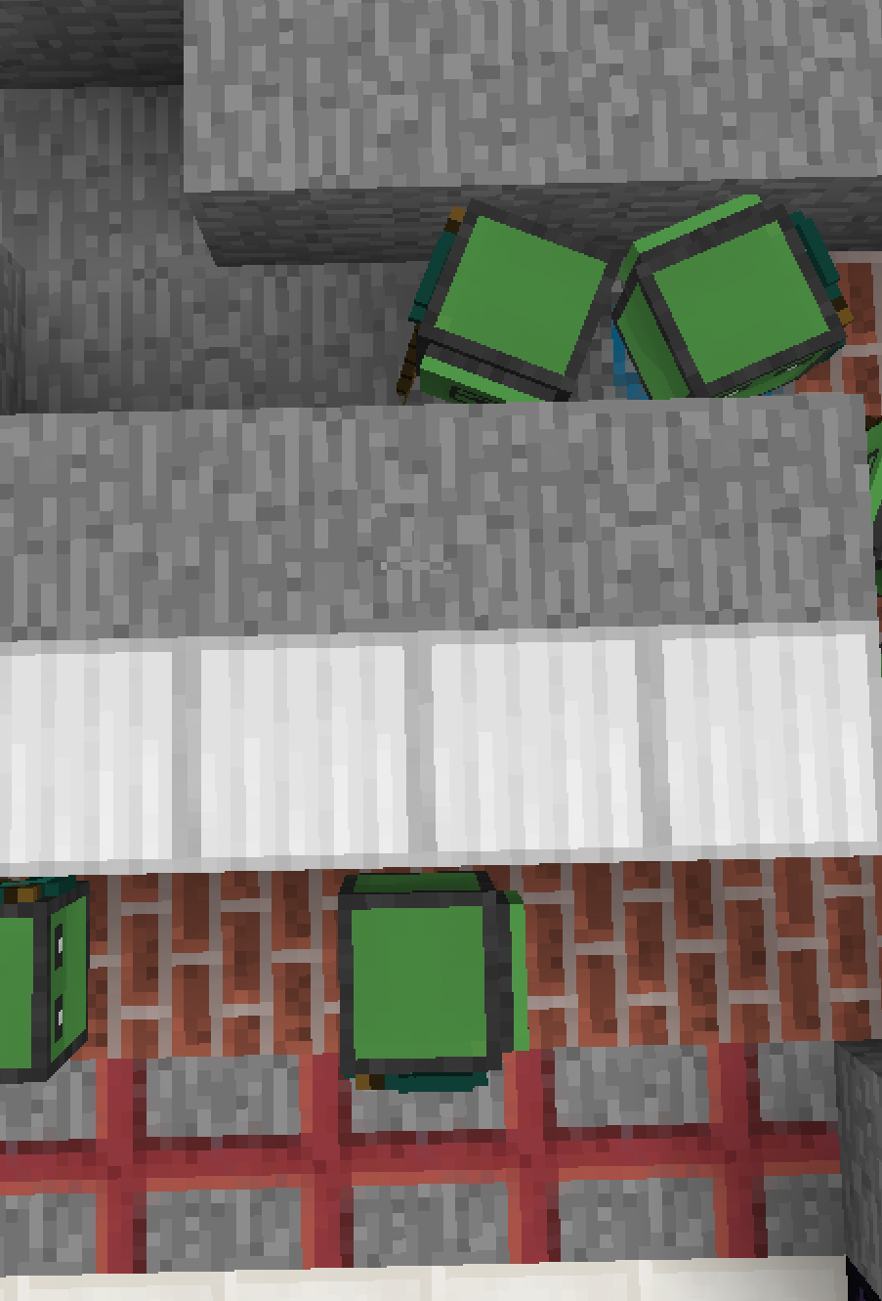
Was machen wir?
Kurze Wiederholung…
Auto-Labyrinth
Fragen nach dem Erklären…
Gruppenräume & Challange: Maximaler Krötenstau!
Oder: Disko-Time!
Nicht alles verstanden? -> Video mit allen Infos

Slide 3
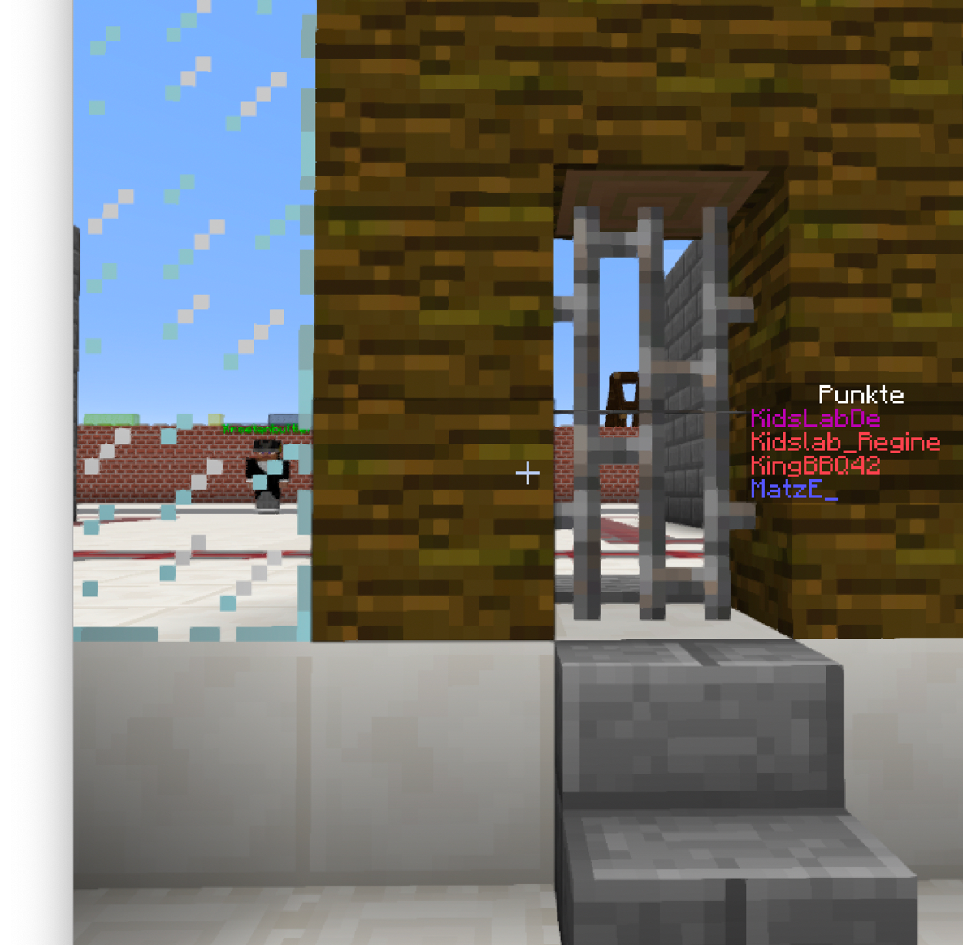
Probleme?
Da kannst nichts hören? Bitte die Webseite mit der Video-Konferenz neu laden.
Eingesperrt etc? NEU Verbinden?

Slide 4
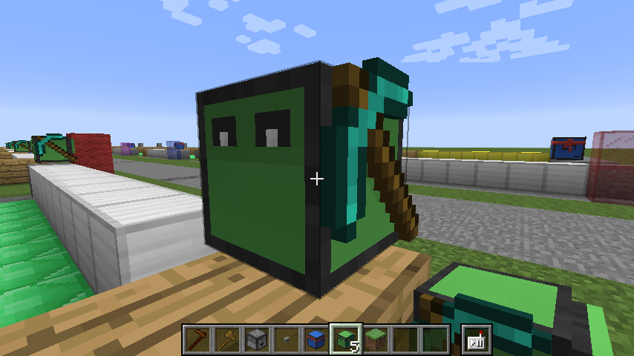
Kurze Wiederholung

Slide 5
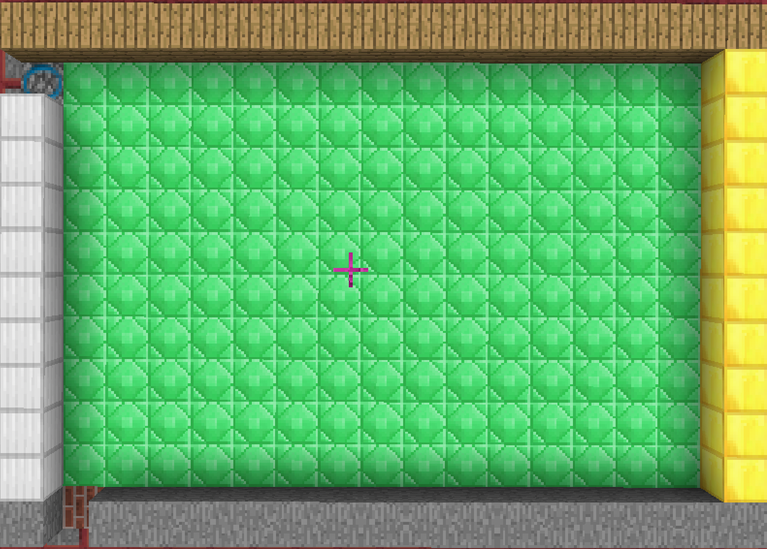
Mähen ohne Zählen?
Goldblöcke…
Eisenblöcke…

Slide 6
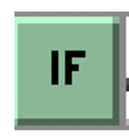
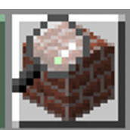




Wenn… dann!
WENN
VOR MIR
IST
GOLDBLOCK
DANN(
ENDE)

Slide 7
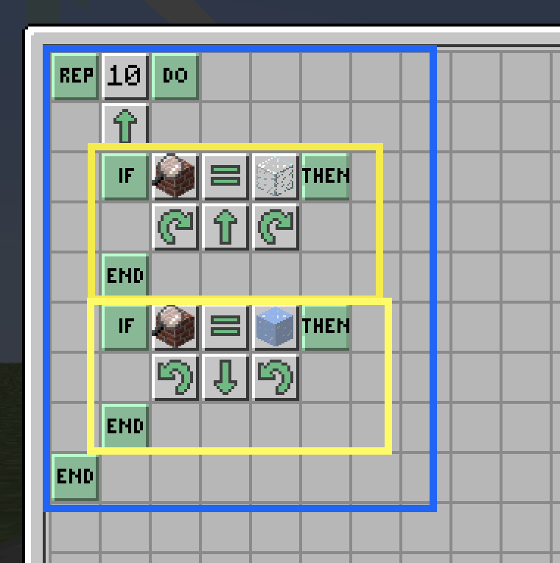
Level 2

Slide 8
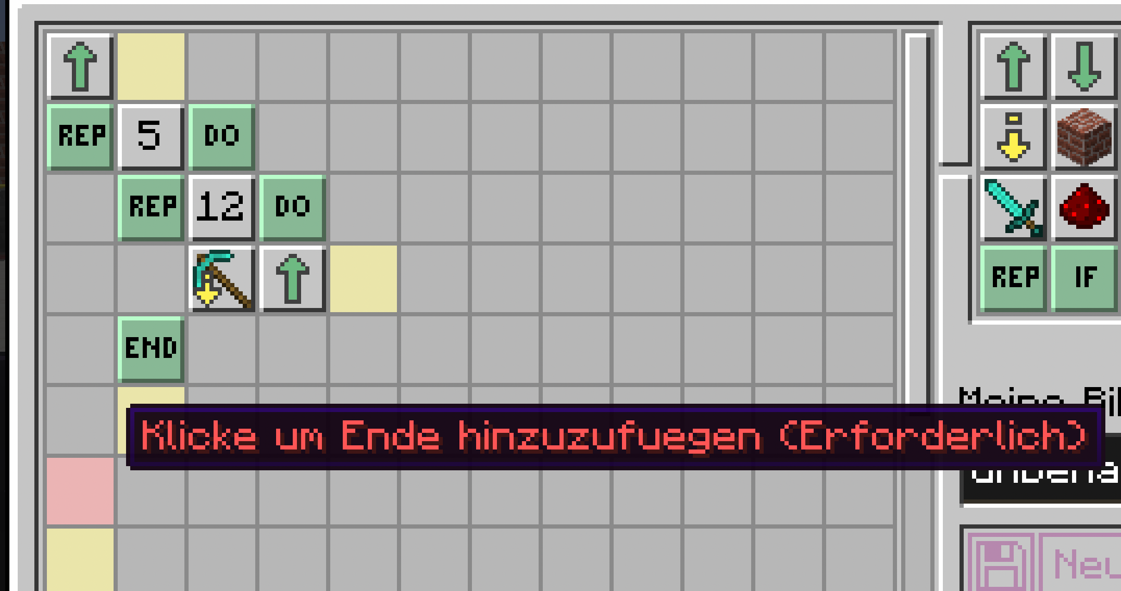
Tipp: Jedes DO braucht ein END

Slide 9
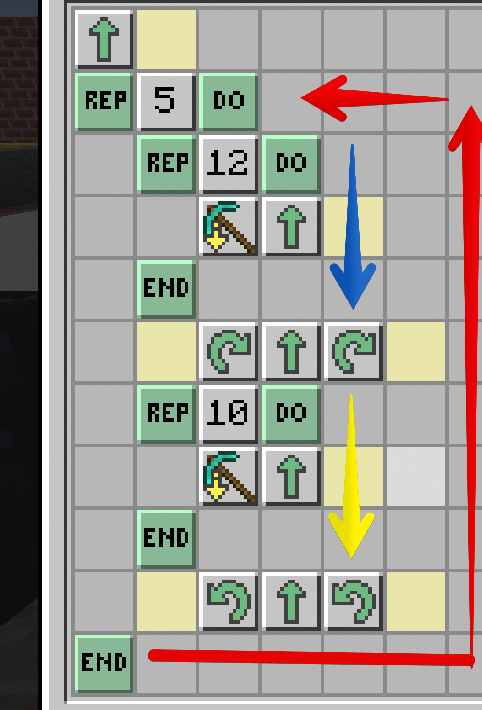
Tipp: Einrücken!
Jede Ebene ist eine Schleife!

Slide 10
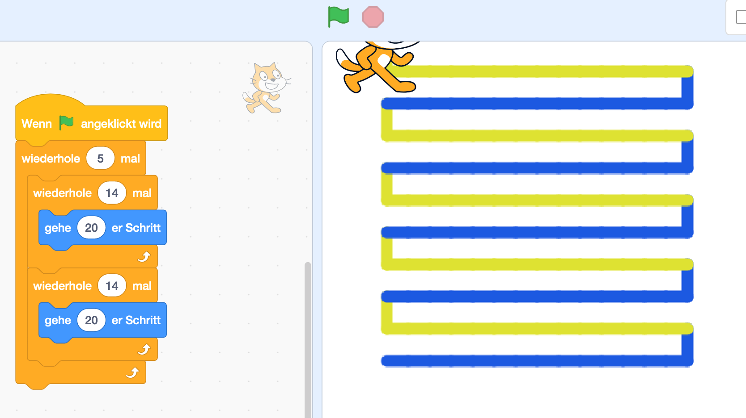
Scratch!
https://scratch.mit.edu/projects/653731204

Slide 11
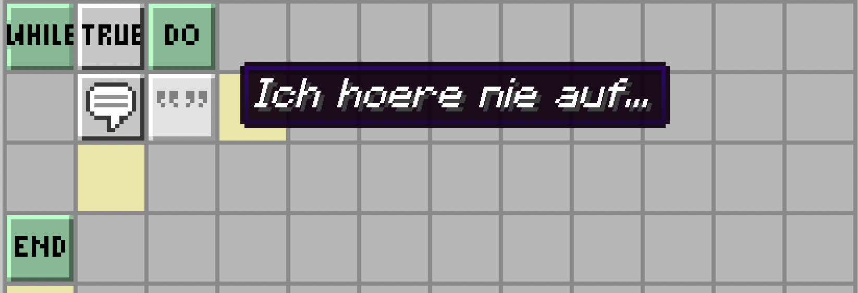
Tipp: Endlos!
Jede Ebene ist eine Schleife!

Slide 12

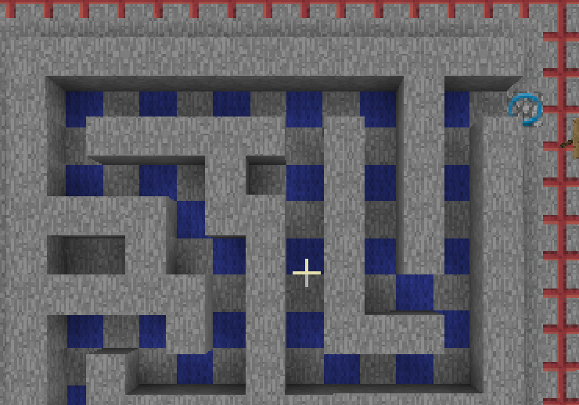
Automatisches Labyrinth

Slide 13

Benders Alptraum
https://youtu.be/MOn_ySghN2Y

Slide 14
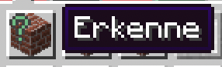
Block der Woche: Erkenne!

Slide 15
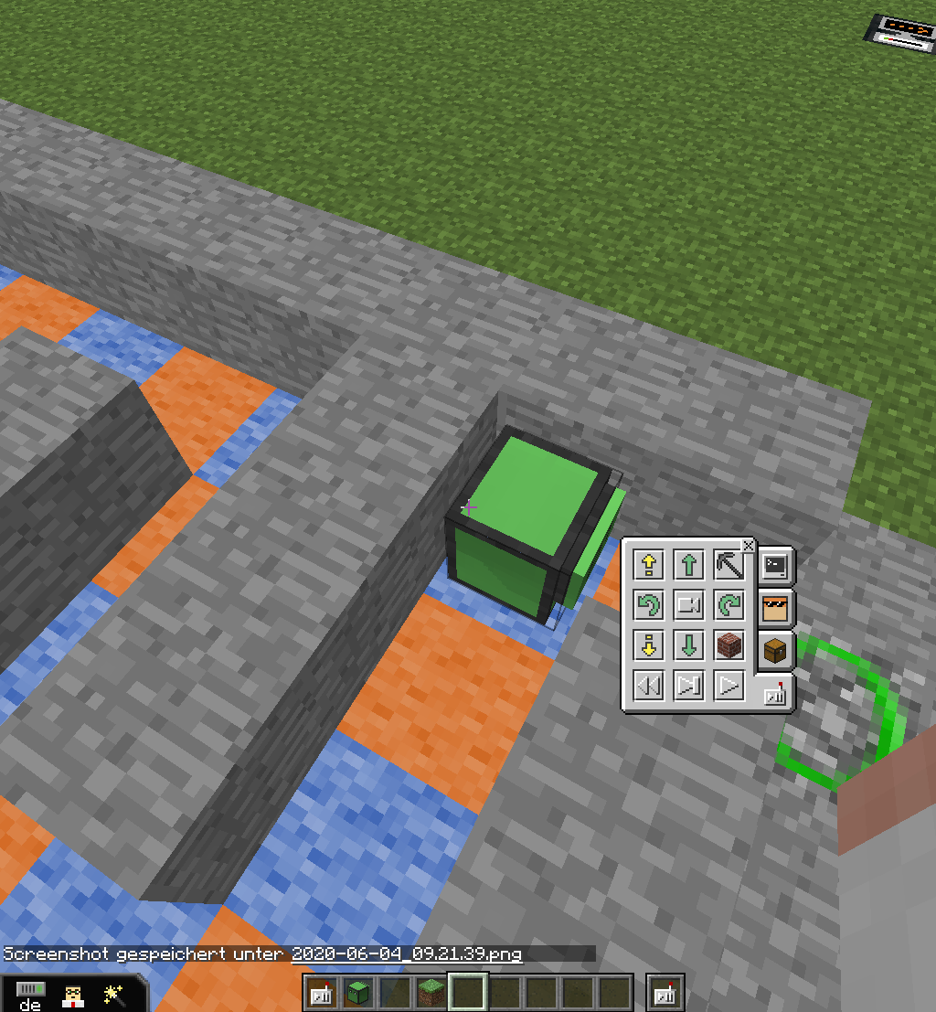
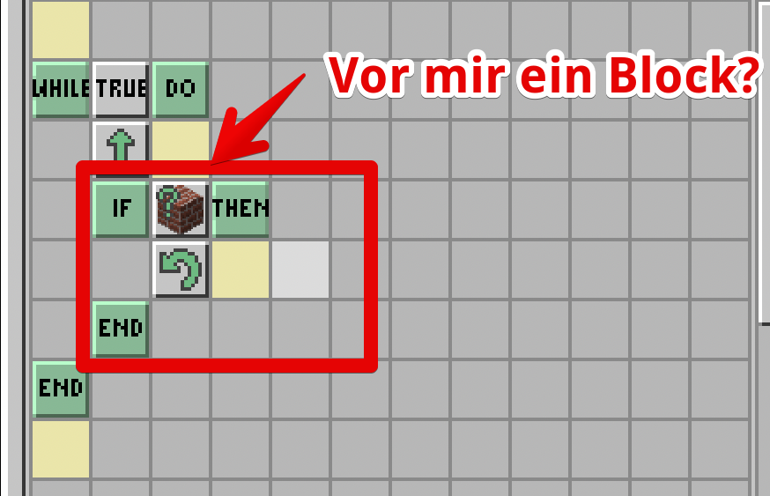
Vor mir Stein… links!

Slide 16
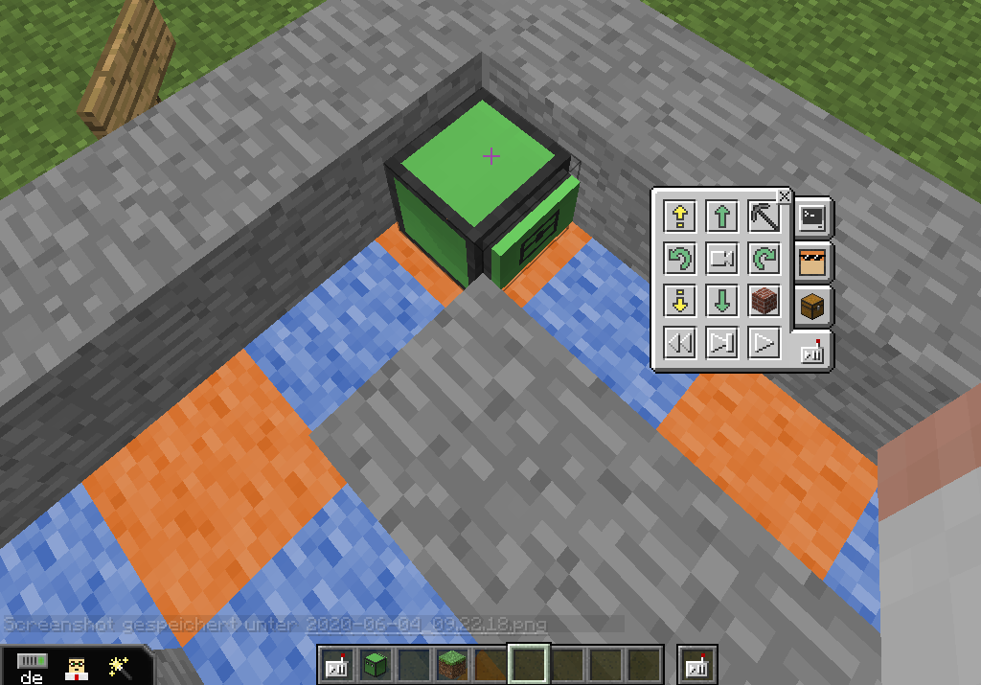
Nächste Wand?

Slide 17
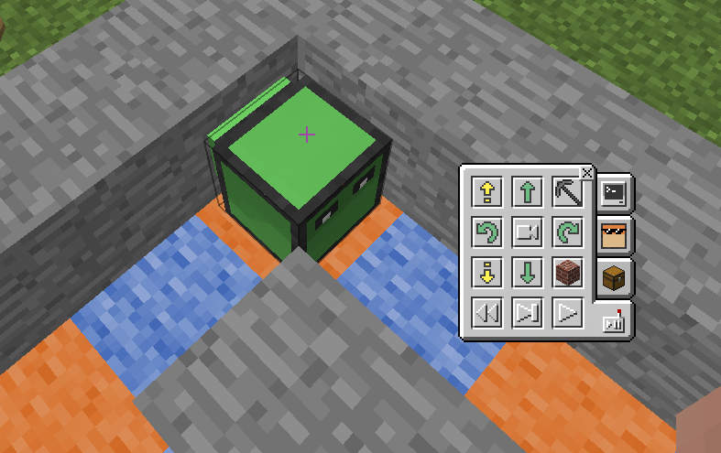
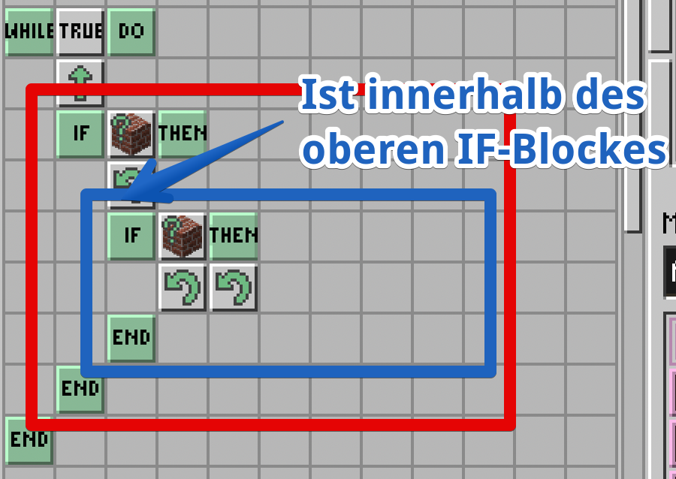
Umdrehen!

Slide 18
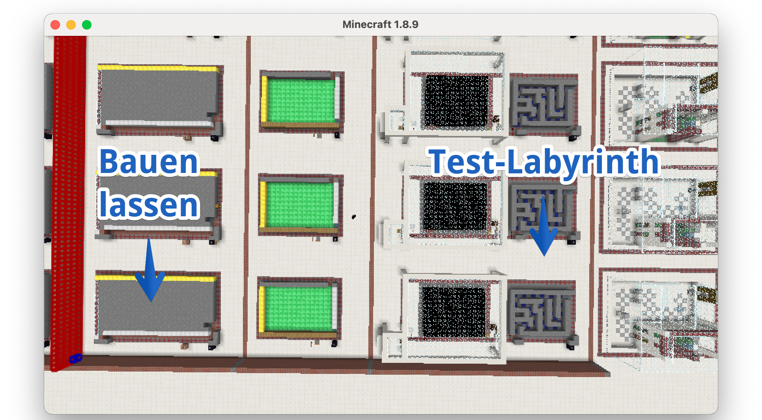

Slide 19
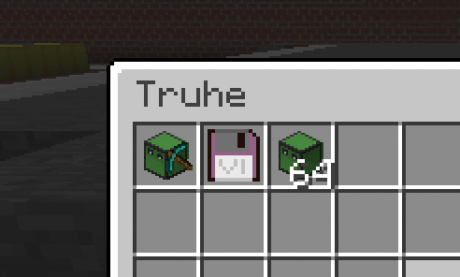
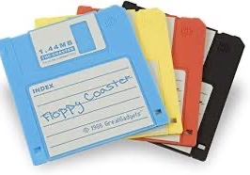
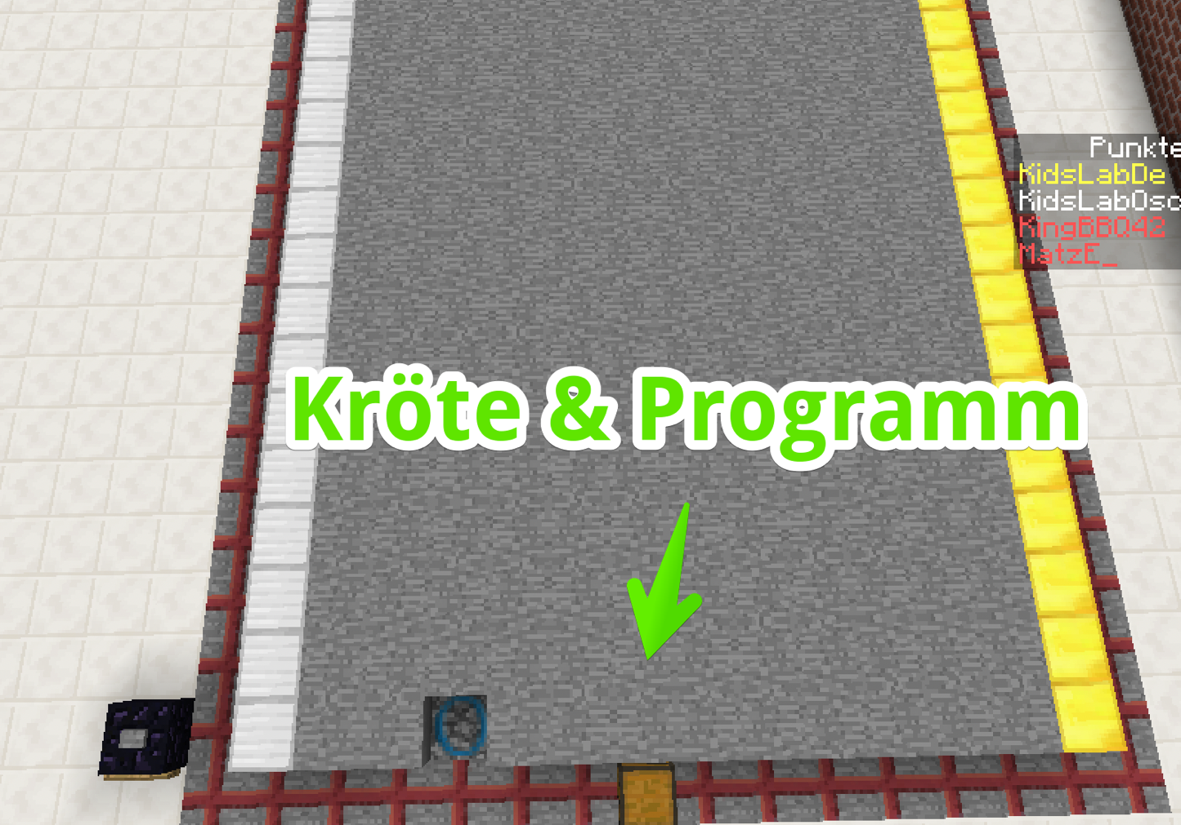
Labyrinth-Generator

Slide 20
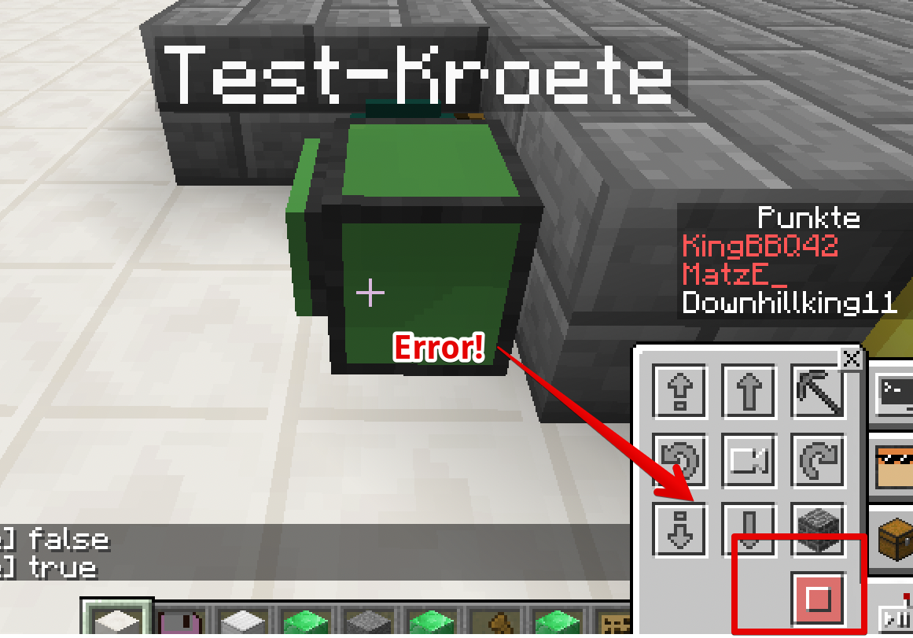
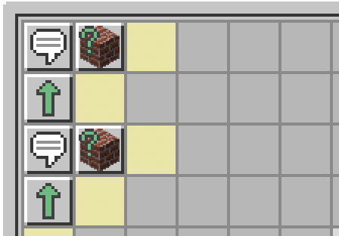
Umgang mit Fehlern

Slide 21
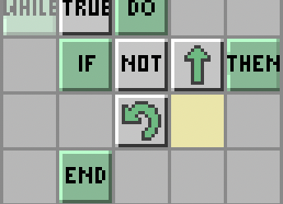
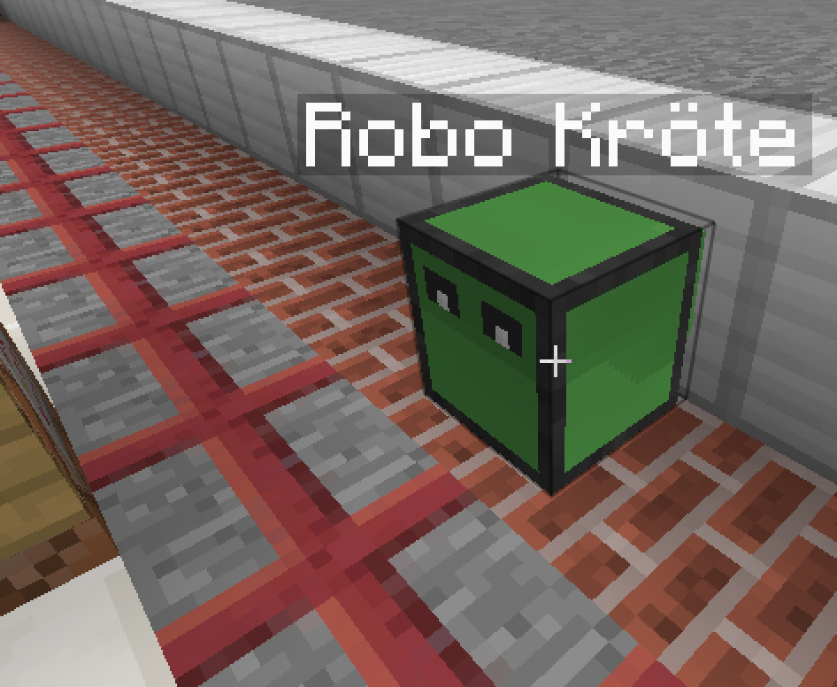
Profi-Tipp: Gehen – hat nicht geklapp? Dann drehen…

Slide 22
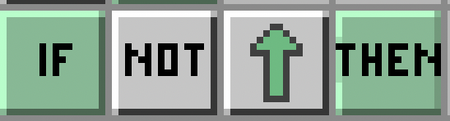
Deine Aufgaben: Automatisch
Automatisches Labyrinth
Vor mir ein Block
Rechts drehen
Innerhalb dieses Blockes: Immer ein Block - Umdrehen 2x drehen
Profi Aufgabe:
Benutze die Fehler-Tolerante Variante mit
Teste an dem normalen Labyrinth
Challenge: Wie viele Schildkröten laufen gleichzeitig?

Slide 23
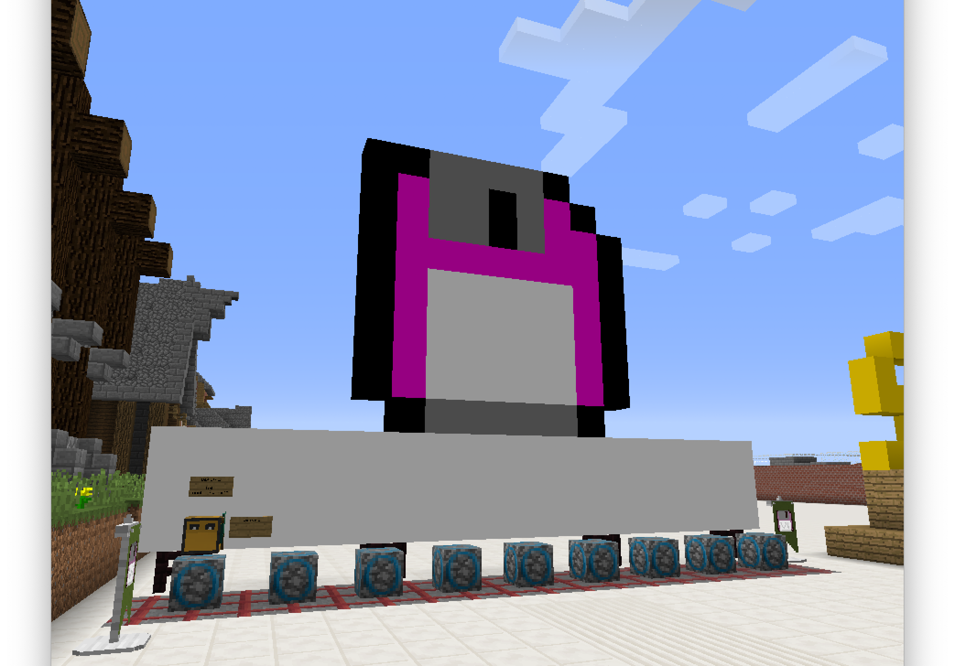
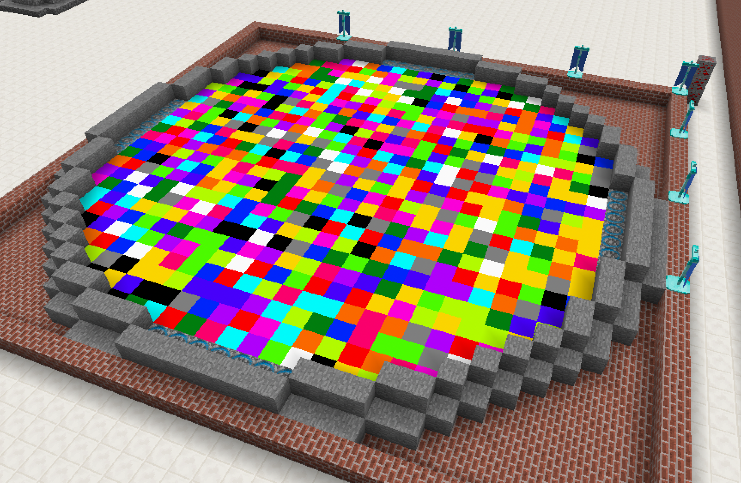
Lösung: Bibliothek

Slide 24
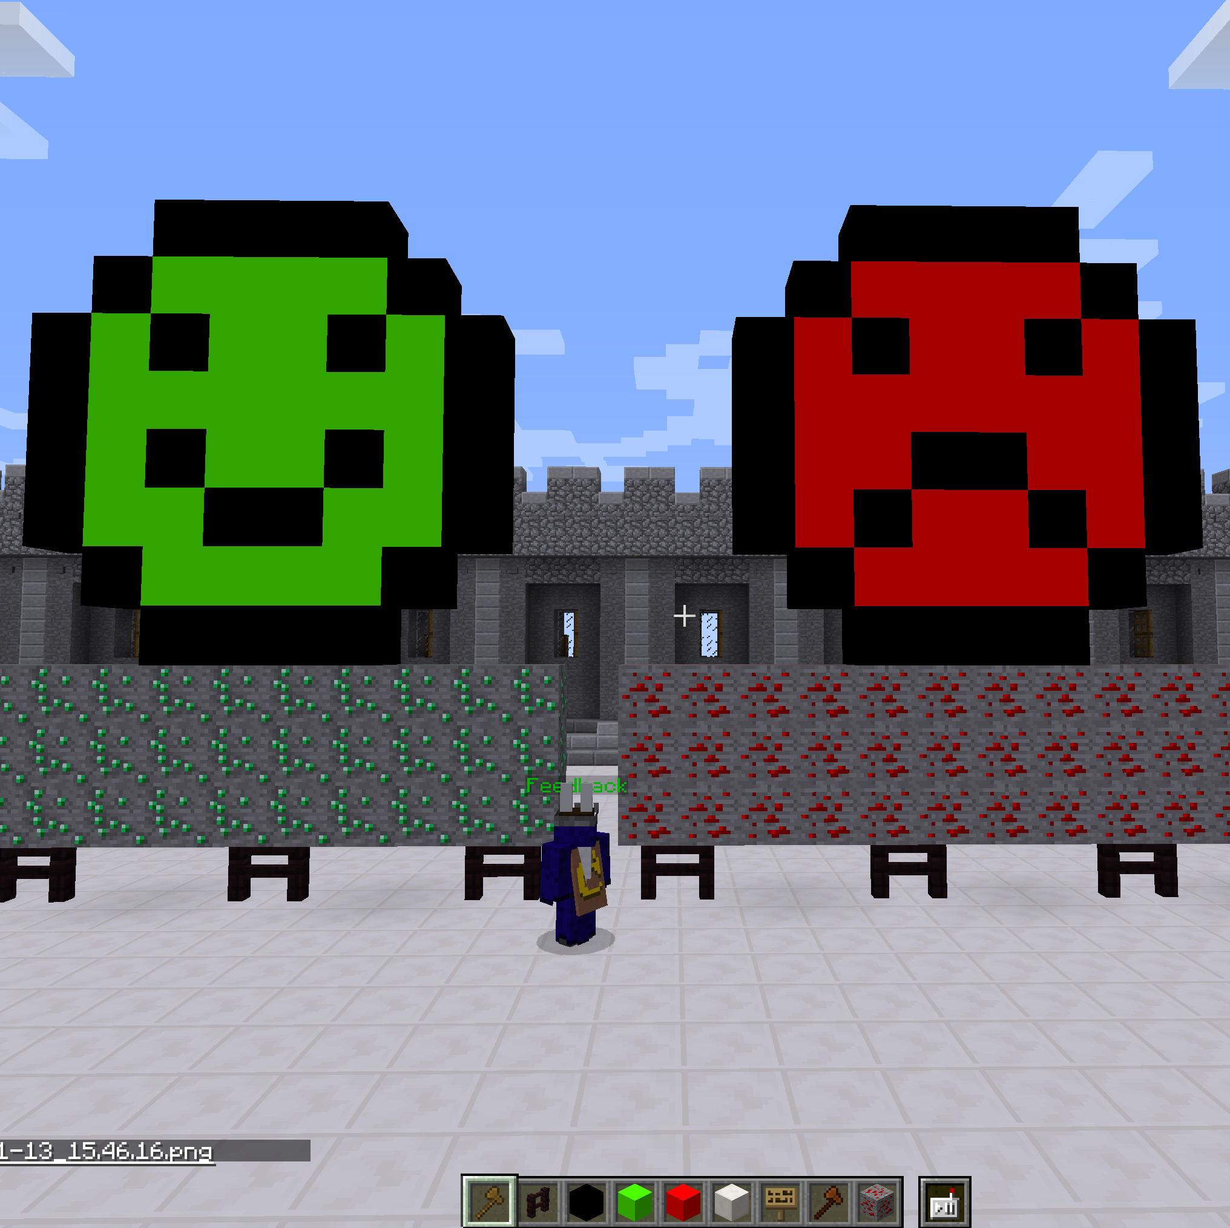
Feedback
Was hat dir gefallen?
Was können wir besser machen?
Per Mail: gregor@kidslab.de

Slide 25
